Slide 1
移动电视覆盖补点设备 自研、改造情况汇报
2023年5月12日

Slide 2
自研：DTV选频处理单元

Slide 3
覆盖补点关键设备——选频处理器
功能：
对空收的移动电视信号进行处理，将稳定的RF信号输入到光纤近端机，经光纤传输到达光纤直放站（远端机、宽带直放站）进行功率放大，通过覆盖补点天线、泄露电缆实现对弱信号区、隧道进行移动电视覆盖。

Slide 4
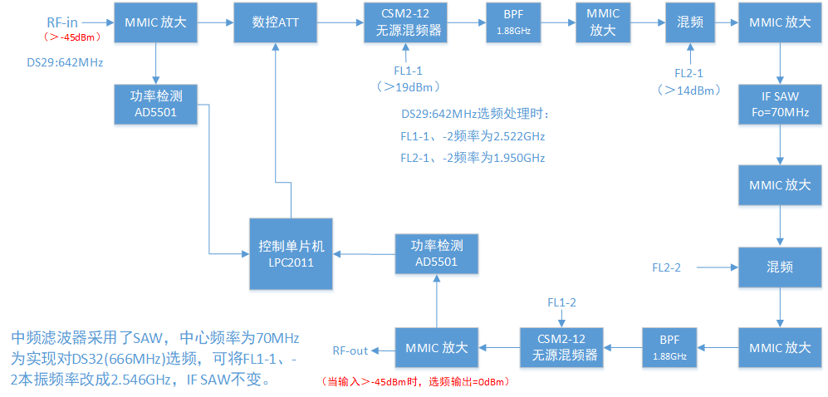
原三维DTV小信号处理单元（原理框图）
通过改变本振频率，可实现DS32频道移动电视无线信号的选频处理，但接收灵敏度无法改变。

Slide 5
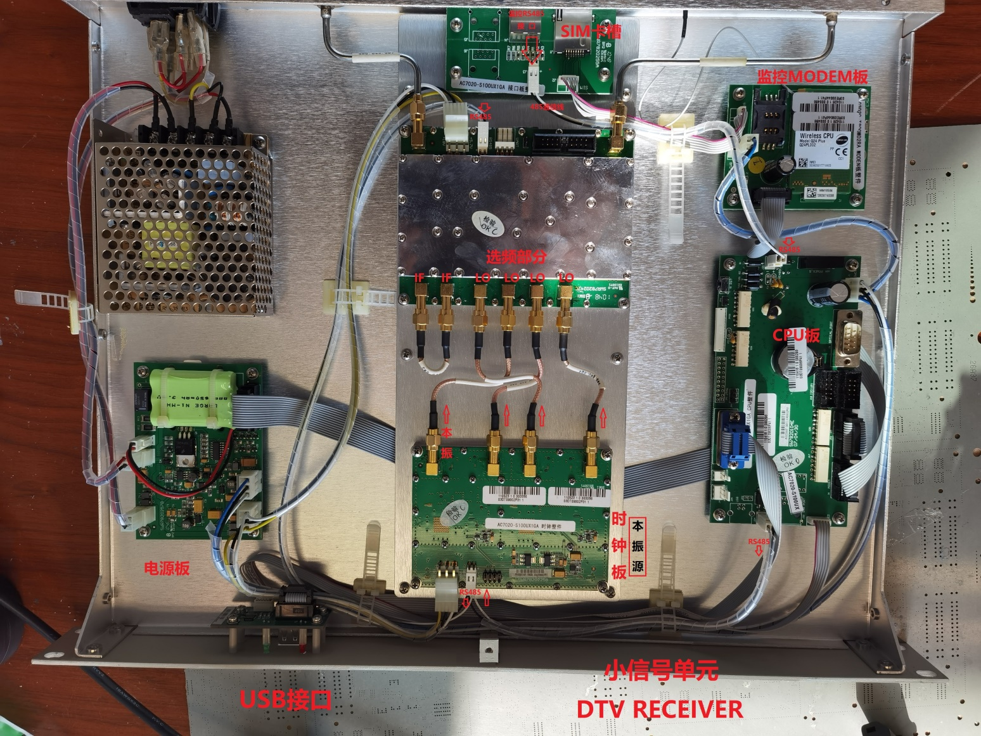
原三维DTV小信号处理单元（照片）

Slide 6
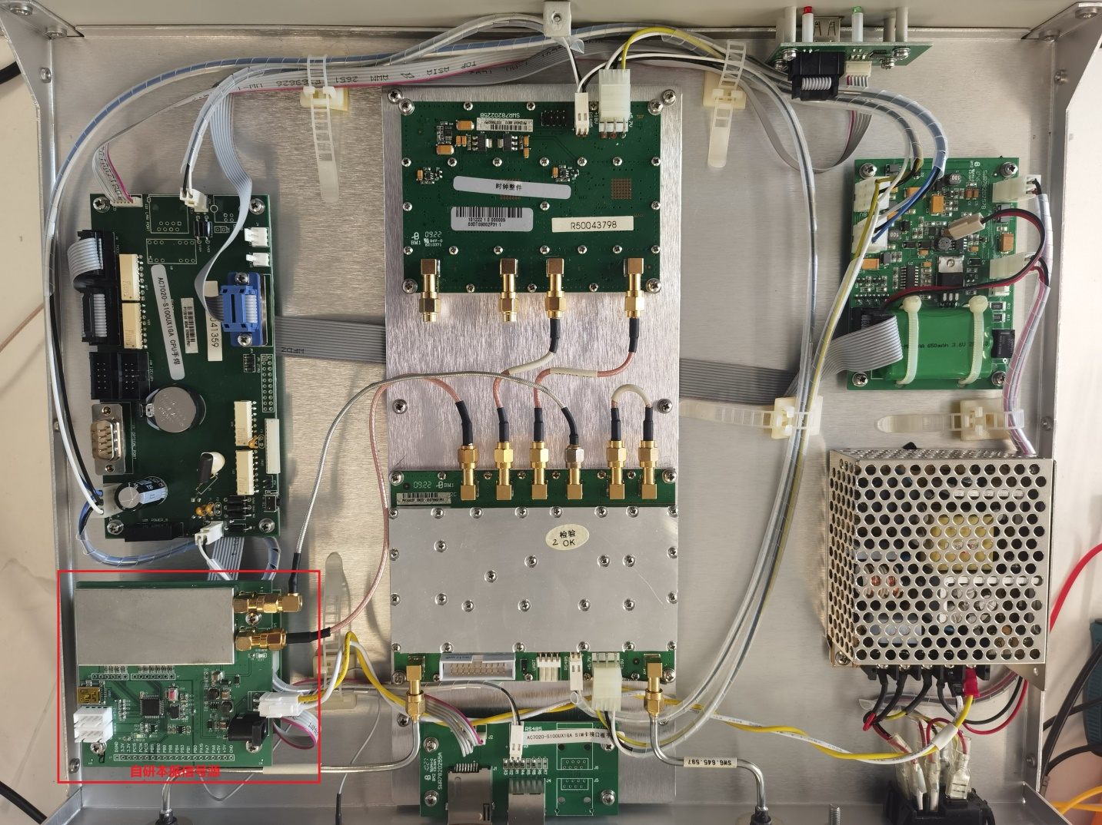
改本振方案制作的DTV小信号处理单元（照片）
自研本振替换FL1
改本振频率后，可实现DS32频道的选频接收，但无
法改变接收门限-45dBm的原有状况！

Slide 7
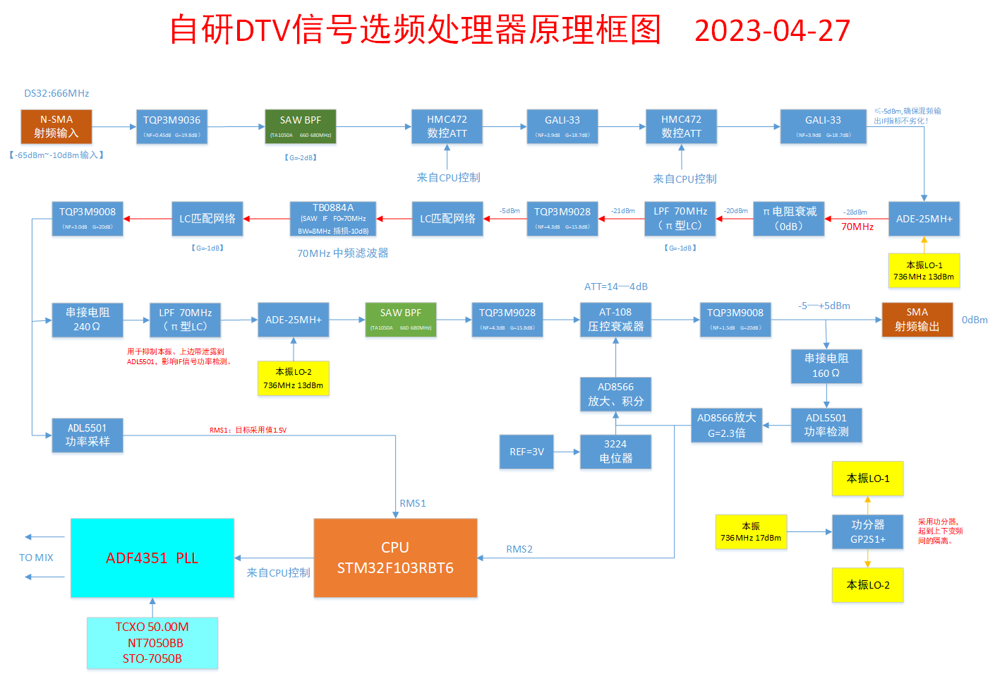

Slide 8
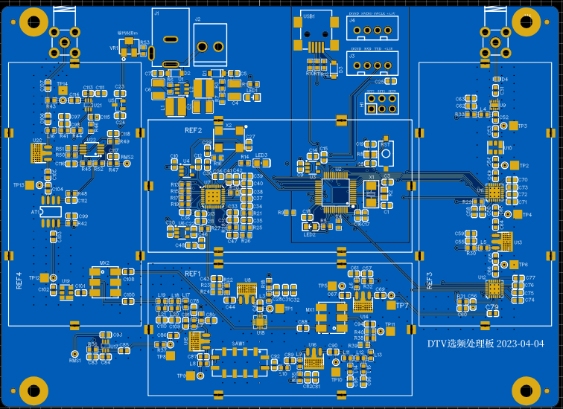
自研DTV选频处理单元PCB板（2D）

Slide 9
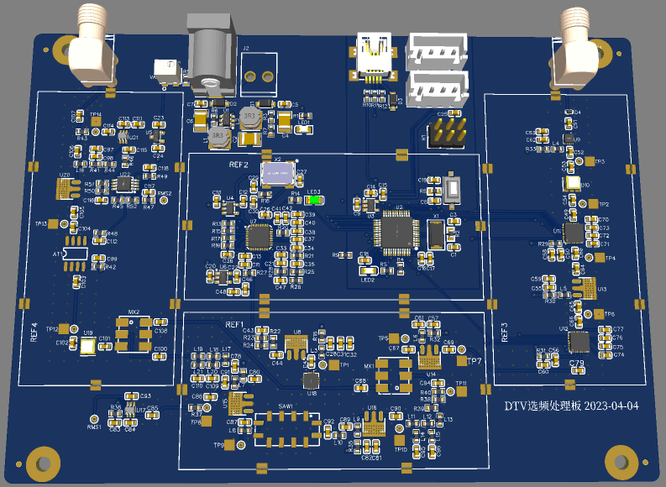
自研DTV选频处理单元PCB板（3D）

Slide 10
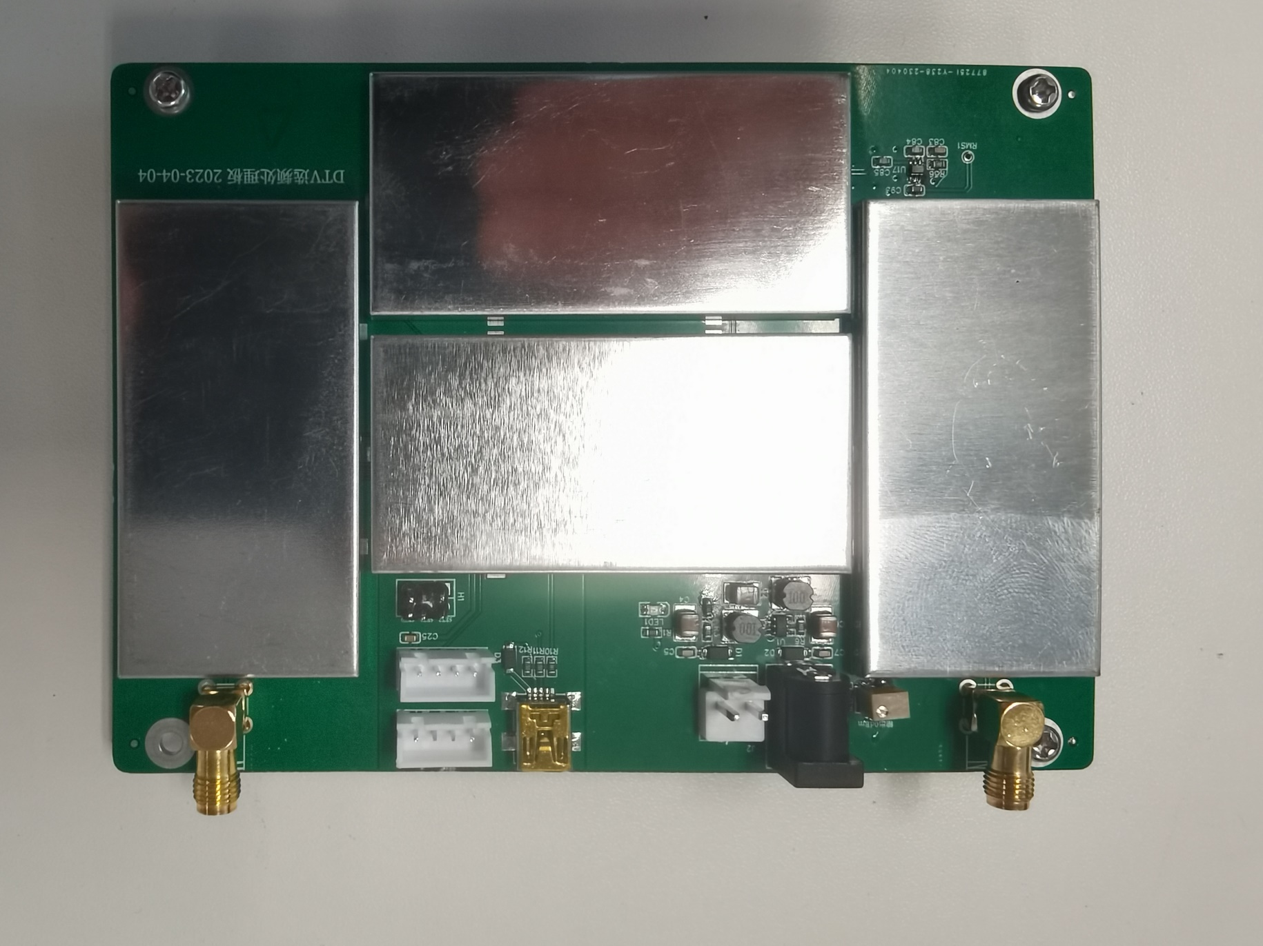
自研DTV选频处理单元PCB板（实物）

Slide 11
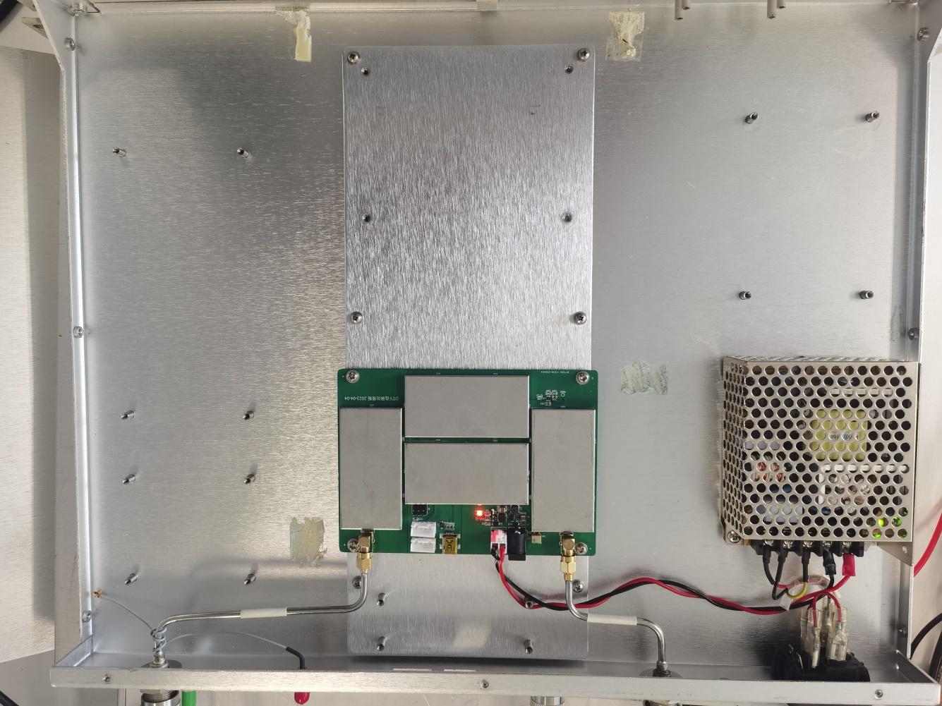
自研DTV选频处理单元
①自研的DTV选频处理器就一块PCB和一只电源，内部结构大大简化。
②接收电平范围：-65dBm~-15dBm，接收灵敏度比三维DTV选频处理器提高了20dB以上。

Slide 12
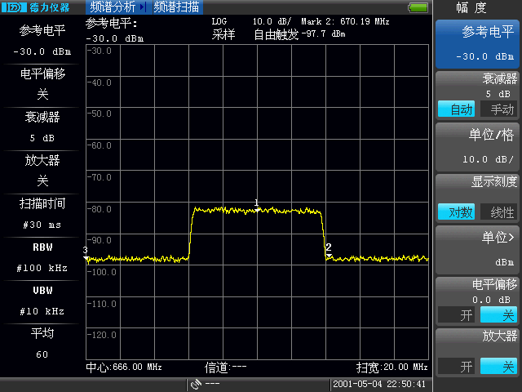
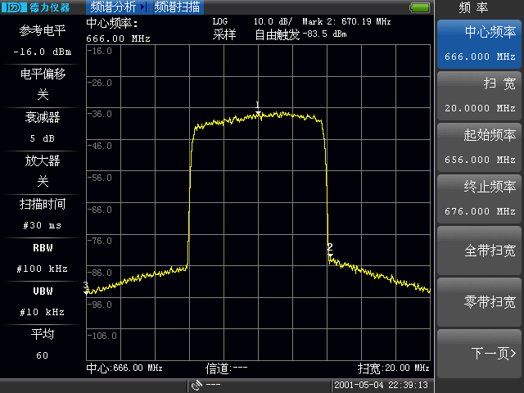
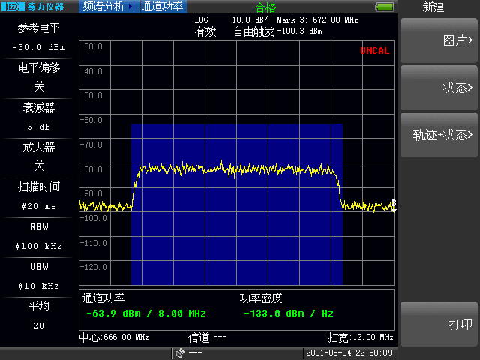
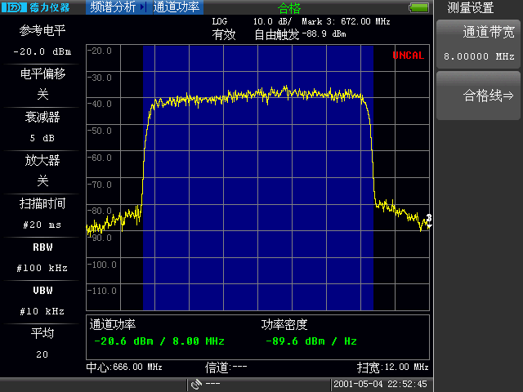
测试情况：
RF输入（激励器输出）-65dBm | 处理器输出（串接10dB衰减测试）

Slide 13
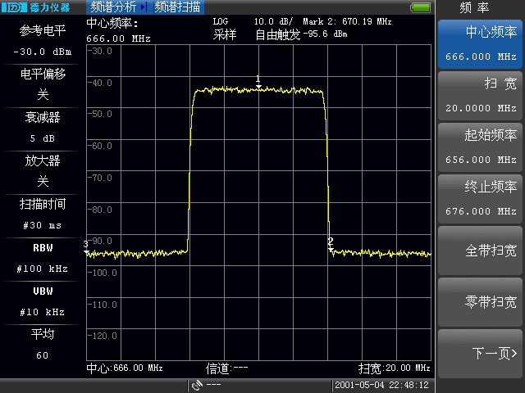
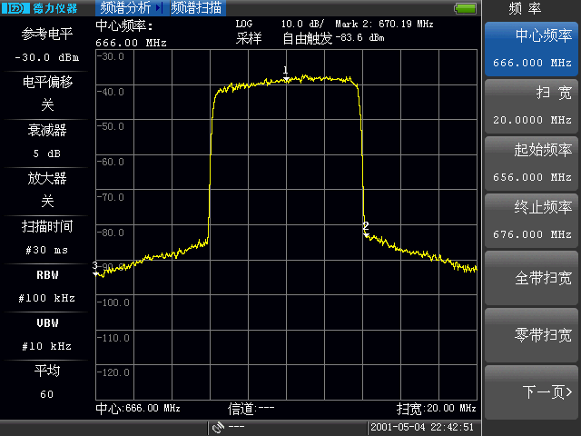
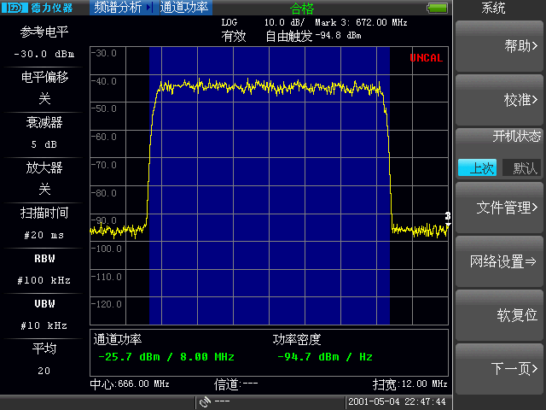
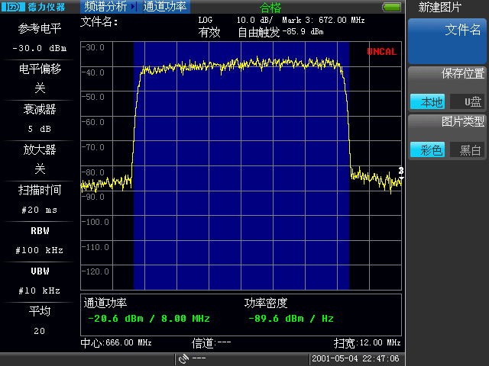
RF输入（激励器输出）-15dBm | 处理器输出（串接10dB衰减测试）
结论：自研DTV选频处理单元，输入信号-65dBm—-15dBm均能稳定输出0dBm。

Slide 14
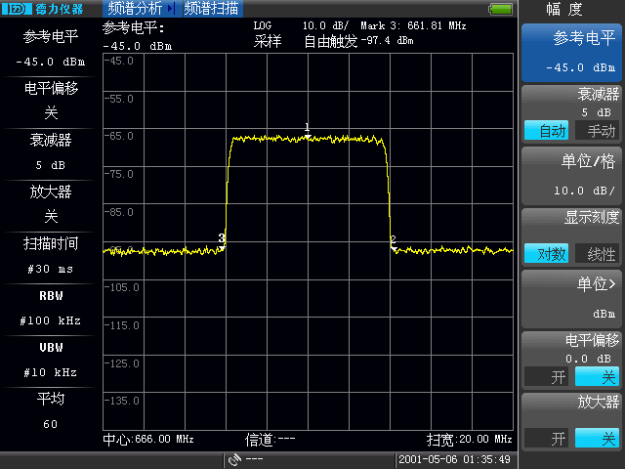
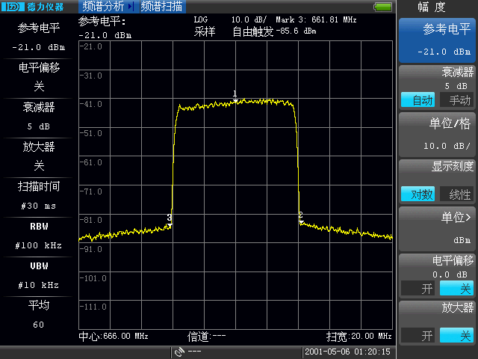
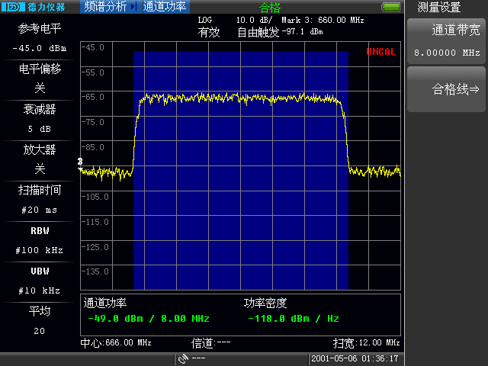
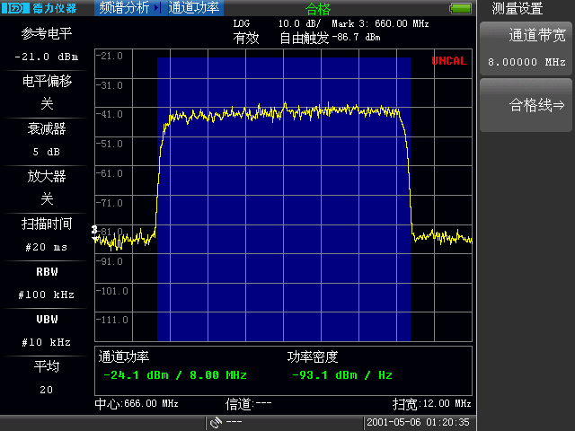
自研DTV选频处理单元与三维光纤近端、远端联调
RF输入（激励器输出）-49dBm | 光纤远端机（串接10dB衰减器）
光纤近端机输入射频信号0dBm，远端机输入光功率为-5.6dBm，此时输出RF信号功率为-14.1dBm（光接收功率提高1dB，输出信号可提高2dB）。

Slide 15
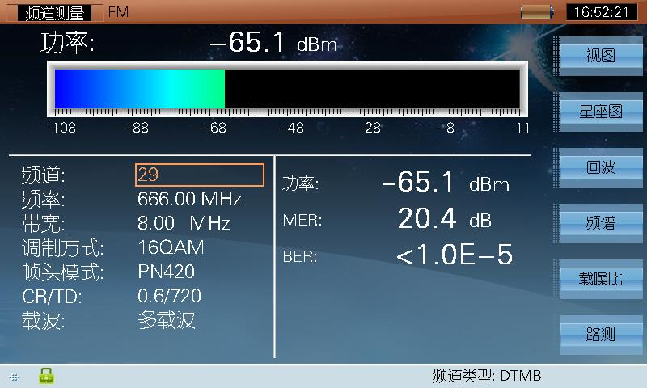
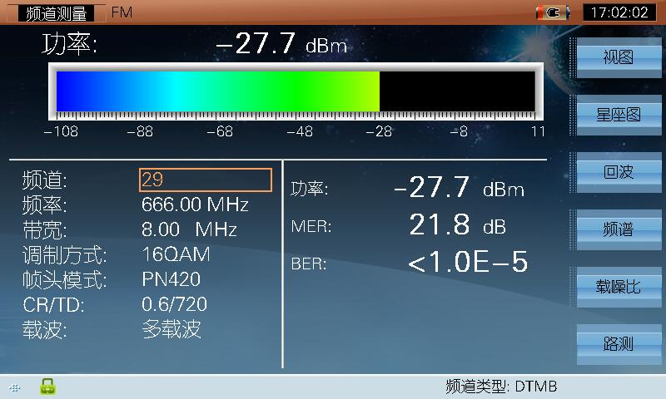
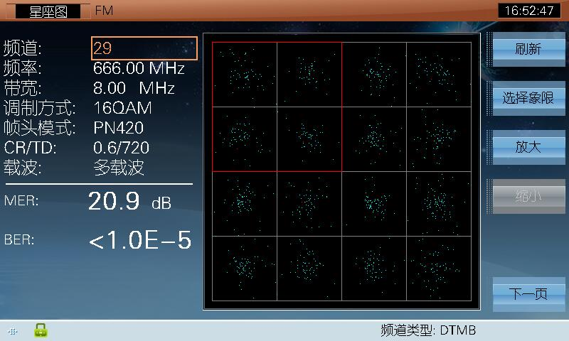
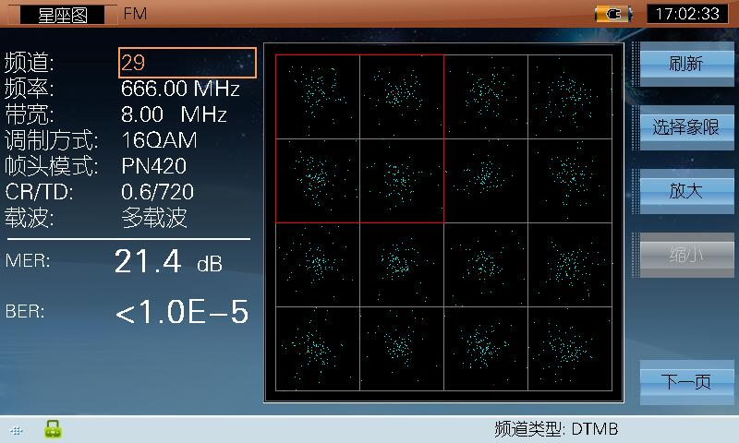
广电传媒大厦空收信号测试
DS32空收信号 | 光纤远端机（串接40dB衰减器）
结论： 自研DTV选频处理单元→三维光纤近端机→远端机，RF信号基本实现了无失真传输。

Slide 16
改造：光纤直放站

Slide 17
DTV选频单元与近端机-光纤直放站联调
索卡编调一体机
40dB衰减器
光纤近端机
8dB光衰减器
HDMI
光纤
CATV
高清机顶盒
40dB衰减器
光纤直放站
E8000频谱仪
DS7000数字电视测试仪

Slide 18
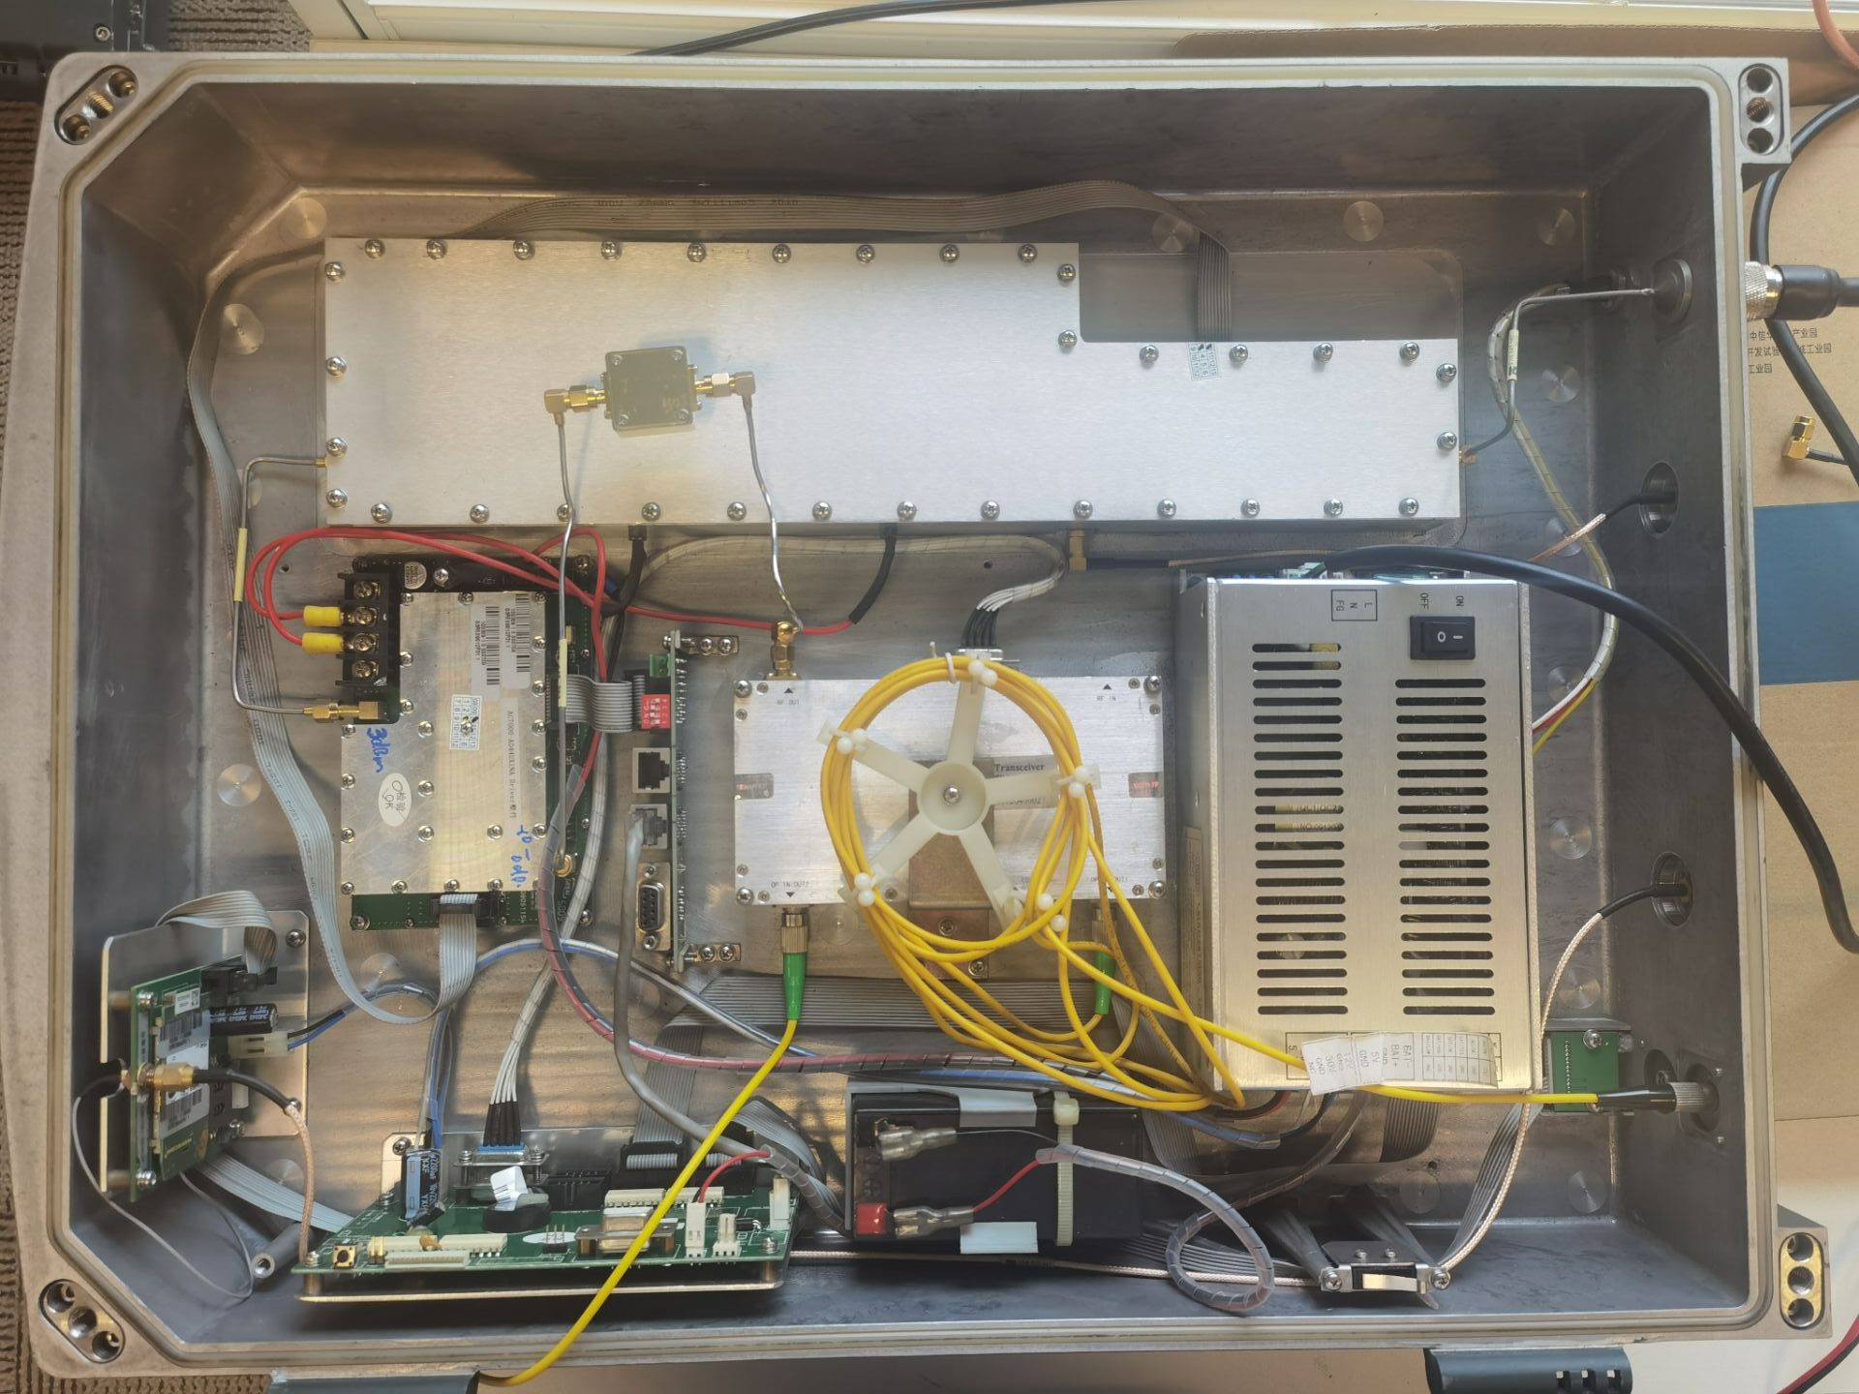
光纤直放站内部结构
原为腔体滤波器
光纤射频接收单元：
有2路光纤输入，自动切换。通过O-E转换输出射频信号。
前置放大、控制单元：
对输入RF信号进行检测，输入信号需要在-10~0dBm范围，否则切断功放电源。同时检测功放输出功率，通过控制PE4302数控衰减器，输出电平控制在3dBm左右，从而使宽带功放输出功率恒定输出2W。
宽带功放单元（2W）
前置放大、
控制单元
光纤射频接收单元
开关电源
注意：
前置放大控制单元与宽带功放的扁平线必须连接好，否则无法正常工作。
远程控制
通讯模块
电池
控制板

Slide 19
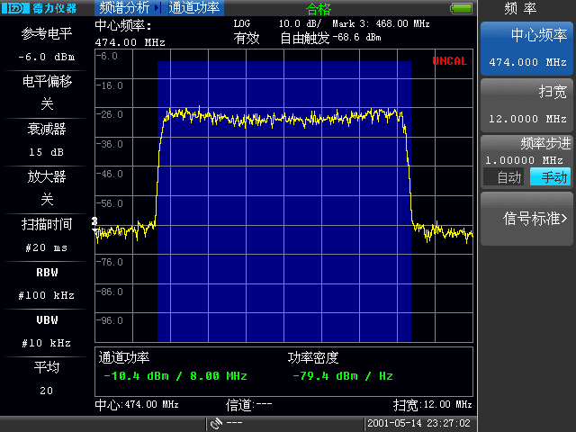
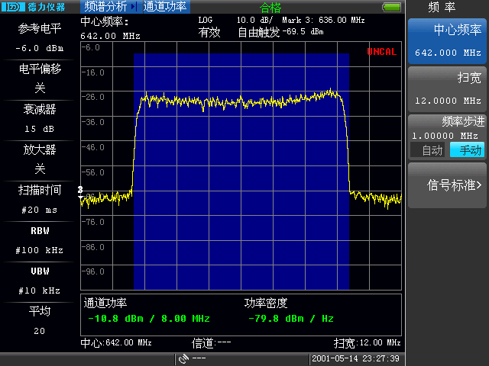

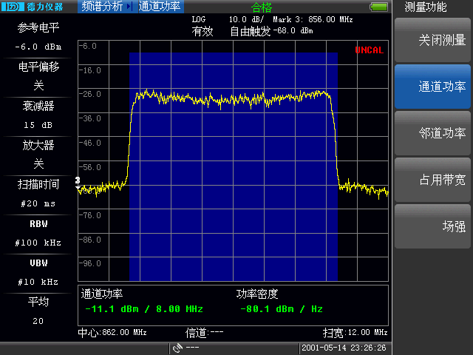
光纤直放站中射频功放测试
结论：在474-862MHz频率范围，均输出2W功率，射频放大部分为宽带功率放大；光接收部分也为宽带，为此，642MHz改成666MHz仅要改变BPF的频带即可。

Slide 20
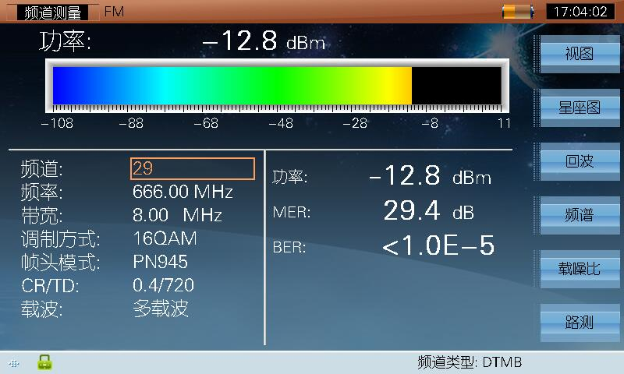
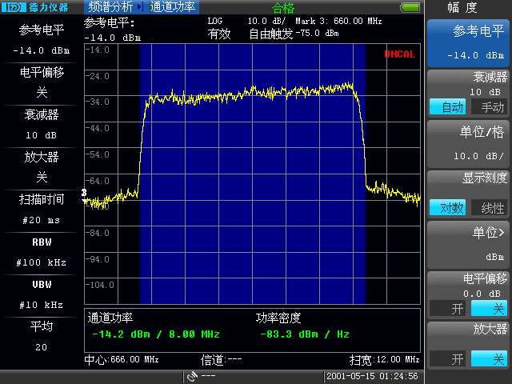
系统联调测试情况
在光链路衰减-5dB情况、自研的选频处理器输出-5dBm左右驱动光纤近端机，光纤直放站输出信号（功分后）测试情况如下：

Slide 21
光纤直放站中的腔体滤波器替换
原覆盖工程中FM、CMMB、DTV等多种信号共缆传输，光纤直放站中需加DTV腔体滤波器（fo=642MHz BW= 8MHz），现准备采用SAW BPF进行替换，同时发现前置功放RF输入必须在-10dBm~0dBm范围，否则不工作。由于一台光纤近端机带多台光纤直放站，且各路光衰减不同，为此考虑新设计一个“SAW BPF+AGC放大“模块，实现信号滤波和自动输出功率控制的目的，模块输出功率为-5dBm，从而广泛适应不同应用场景。

Slide 22
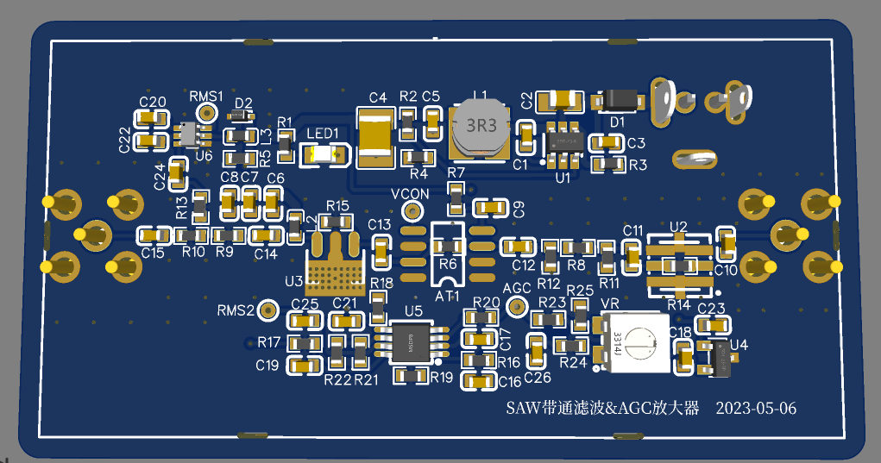
SAW BPF+AGC放大模块

Slide 23
关于光纤直放站中的开关电源问题
经过测试发现，如不需进行远程控制，光纤直放站的很多电路可以省去。开关电源可选择通用型号（实测：30V电源负载电流2.37A），如外购30V单电压的电源，12V、5V可采用DC-DC转换提供。

Slide 24
后续相关工作

Slide 25
①自研DTV选频处理单元试用； ②确定DTV选频处理器数量，准备小批量生产； ③统计光纤直放站、宽带功放数量，确定制作BPF+AGC放大模块数量。 ④隧道中现用POI需要调整。 ⑤确定覆盖补点工程项目实施计划。

Slide 26
End！

